Slide 1
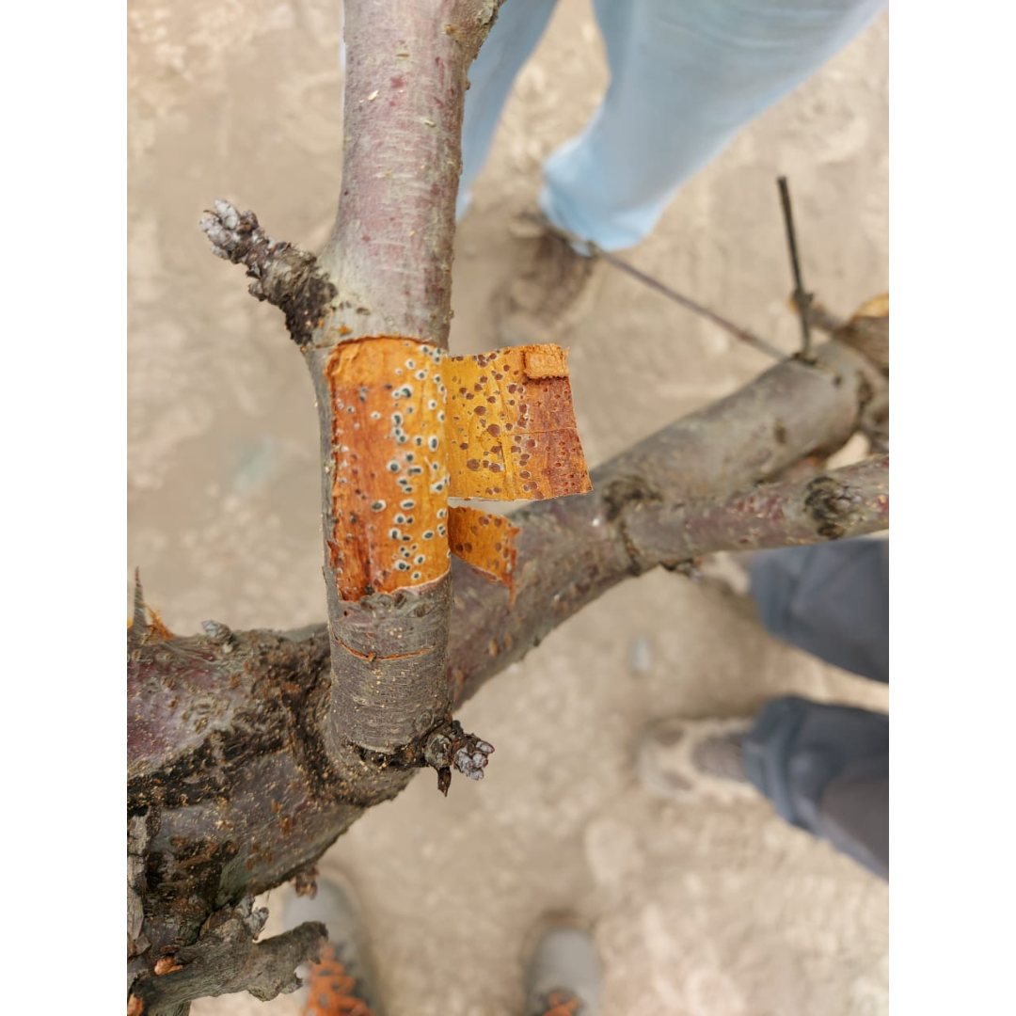







PRODUCTO: | TIFI POLVO
REGIÓN: | Región de O´Higgins
COMUNA: | Rosario
PLANTACIÓN: | 2015
VARIEDAD: | Santina/Colt
ESPECIE: | Cerezos
TRATAMIENTO | ASPERSIÓN PRE PODA
CEREZOS
Var. Santina/Colt
“Evaluación de 2 temporadas de aplicaciones PRE PODA para control de Cytospora en cerezo”
Desde mayo 2022 a enero 2024

Slide 2


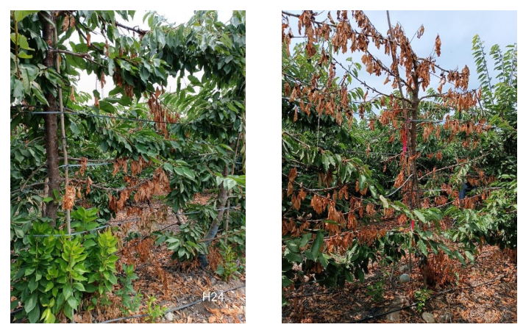
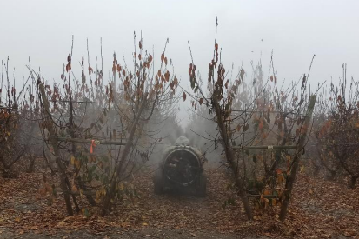

Campo con alta incidencia de Cytospora presentando mortandad de árboles
Tratamiento | Dosis (kg/ha) | Mojamiento
T0: | - | 1200 lts
T1: | 2 | 1200 lts
Fecha de aplicación:
Año 1: 18-05-22 (40 días antes de poda)
Año 2: 10-05-23 (40 días antes de poda)

Slide 3
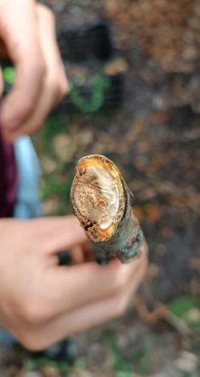
Resultados: Peso de poda de limpieza en ramillas de 2 o más años
Año 1 : -79%
Año 2: - 47%
a
A
B
b
p-valor<0,05.
No se aplicaron otros fungicidas entre el 2022 y 2024
AÑO 1: Llevándolo a 1.250 plantas, la aplicación de TIFI redujo en 401 kg/ha de madera de 2 años o más, afectada o necrosada

Slide 4
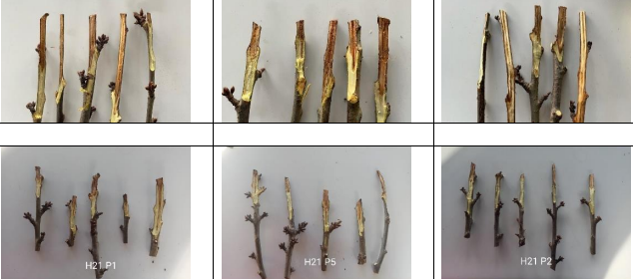
Resultados: Avance de la lesión en cortes de poda
Año 1 : -23%
Año 2: - 48%
A
En junio 2022 y junio 2023, se evaluaron cortes de poda realizados el año anterior (2021-22), para evaluar el avance necrótico en cada corte de poda
a
b
B
No se aplicaron otros fungicidas entre el 2022 y 2024
TESTIGO ABSOLUTO
Aplicaciones pre poda están protegiendo el corte de poda

